Slide 1
Så skriver du en bra uppsats
Kristina Schött
Studie- och språkverkstaden
su.se/sprakverkstaden

Slide 2
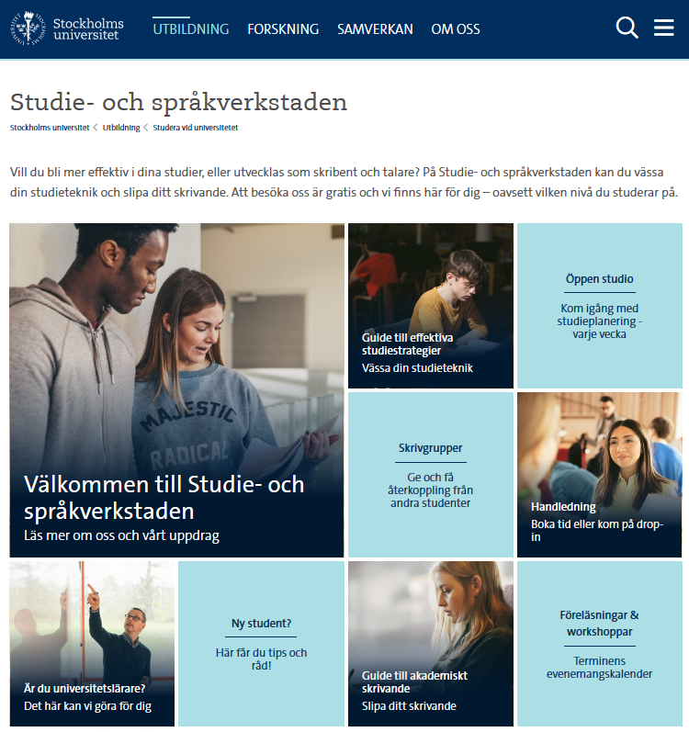
www.su.se/sprakverkstaden
Notes:
KARIN
Här ser ni vår webbplats där studenten kan gå in och boka individuella handledningar med oss. De är fyrtiofem minuter, och det går också att boka utökad handledning om man är i läs- och skrivsvårigheter, och handledning om man skriver på engelska.
Här finns mycket skriftligt material om skrivande och korta filmer om exempelvis referatteknik.

Slide 3
Varför skriver man uppsats?
Med en uppsats vill man skapa ny kunskap som är…
säker – mäter jag det jag tror mig mäta? (validitet)
kontrollerbar (referenser till källor, replikerbar)
teoretiskt förankrad.
Målet med din text är att den ska bli…
läsvärd
begriplig
trovärdig (reliabilitet) – går studien att upprepa med samma resultat?

Slide 4
Vägen dit

Slide 5
Att skriva är alltid en process
Start
Mål
Start
Mål

Slide 6
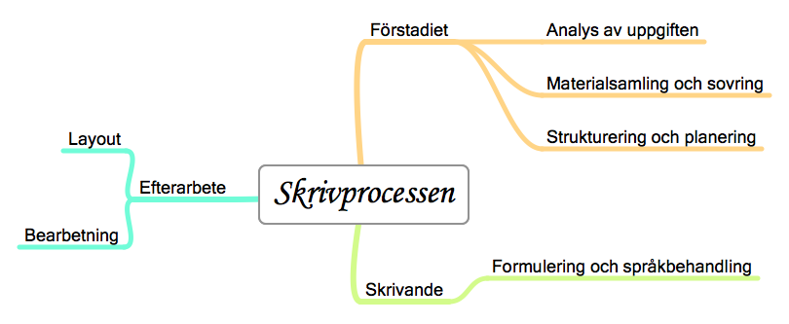

Slide 8
Börja direkt!
Skapa ett uppsatsdokument med rätt kapitelrubriker.
Ha ev. ett arbetsdokument där du kan skriva utforskande.
Läs andras uppsatser.
Läs in dig på ditt ämne – först allmänt (kurslitteraturen), sedan nyare forskning.
Planera din tid.
Det här fotot av Okänd författare licensieras enligt CC BY-SA

Slide 9
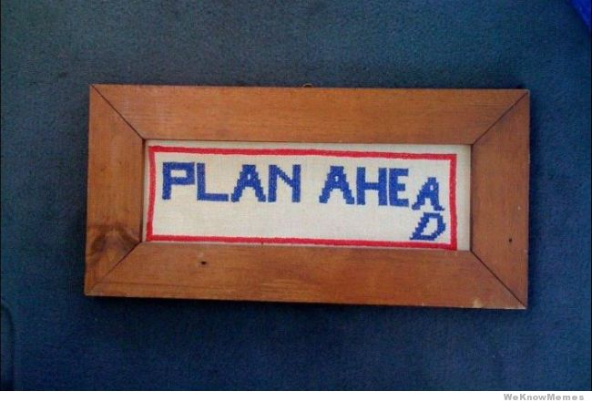
Baklängesplanera
Notes:
Översiktsplaneringen ligger sedan till grund för den planering du behöver göra inför varje veckas studier, den så kallade veckoplaneringen.

Slide 10
Bryt ner uppsatsen i mindre bitar
Sök artiklar
Läs och sammanfatta
Skriv preliminärt problem och syfte
Välj material
Skriv om materialet
Skriv preliminär inledning
Välj metod
Skriv om metoden
och så vidare …

Slide 11
Inledning
Syfte och fråge-ställning
Metod
Resultat
Diskussion

Slide 12
Disposition

Slide 13
Konkreta tips
Notera källor som du hittar (även om du inte tror att du ska använda dem!)
Använd ev Mendeley
Börja skriva med en gång
Skriv där du kan
Se över strukturen och den röda tråden kontinuerligt
Innehåll före språk!

Slide 14
Stöd och verktyg

Slide 15
Stöd och verktyg
Studie- och språkverkstaden / Academic Writing Service - handledning - guide i akademiskt skrivande
Studentportalen - Skrivguiden - Stavarex och Claro Read - länkar till referensguider
Svenska.se
KI:s frasbank

Slide 16
Fler tips, material och övningar finns på webben!
www.su.se/sprakverkstaden

